Slide 1

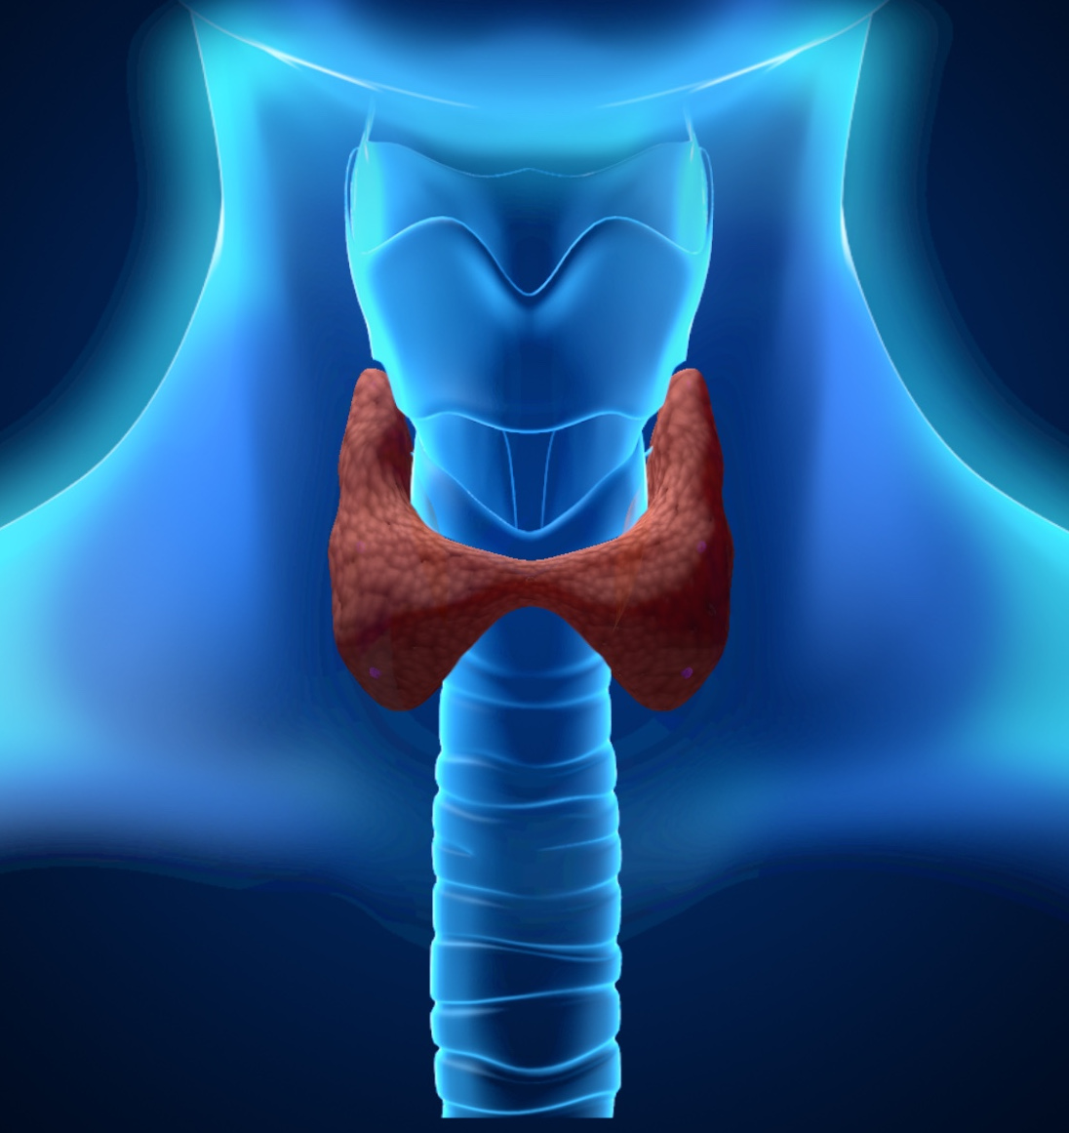
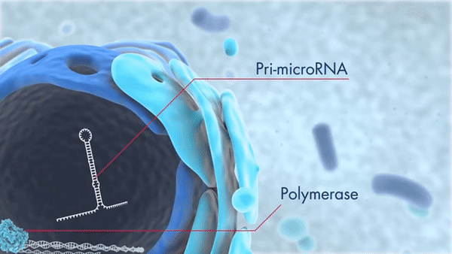


Το μεταγράφωμα του καρκίνου του θυρεοειδούς:
Μια βιοπληροφορική προσέγγιση
Α.Μ. 1113201500032
Νικόλας Καλαβρός
Εργαστήριο Δρ.Αναστασιάδου,
Επιστημονική υπεύθυνος:
Δρ. Έμα Αναστασιάδου
Συνεπιβλέπων καθηγητής:
Δρ. Δημήτρης Στραβοπόδης
Special thanks to Dr. Ioannis Vlachos.

Slide 2

Περιγραφή της παρουσίασης
Θυρεοειδής: Παθολογία και καρκίνος
Τα microRNAs και ο θυρεοειδής
Η δική μας ανάλυση
Μεταανάλυση πειραμάτων,
Ανάλυση εμπλεκόμενων μονοπατιών,
Ένα νέο μοντέλο για πρόβλεψη στόχων.
4. Συζήτηση και μελλοντικές προοπτικές
Σκοπός: Δημιουργία βιοπληροφορικών εργαλειών για αποσαφήνιση της εμπλοκής των microRNA στην γονιδιακή ρύθμιση.
Προφορικά: Για τον σκοπό αυτό, χρησιμοποιήσαμε σαν μοντέλο τον καρκίνο του θυρεοειδή

Slide 3
1. Εισαγωγικές έννοιες:
Ο θυρεοειδής αδένας

Slide 4
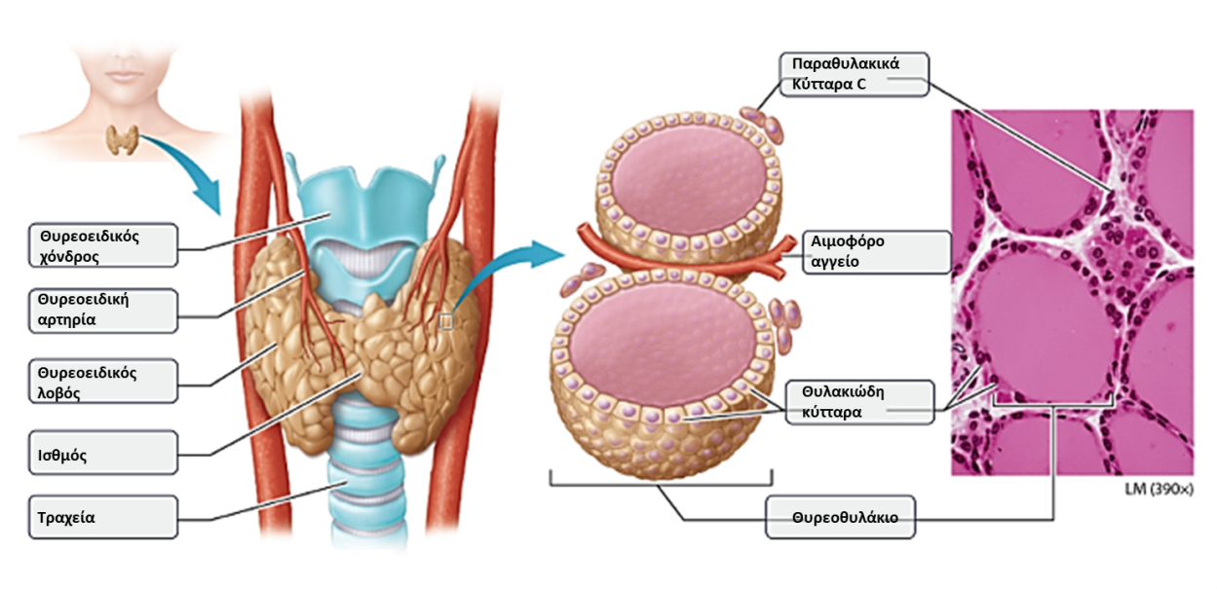
Ο θυρεοειδής αδένας
Robert M., Berne, Matthew N. L. ΑΡΧΕΣ ΦΥΣΙΟΛΟΓΙΑΣ.; 2011.

Slide 5
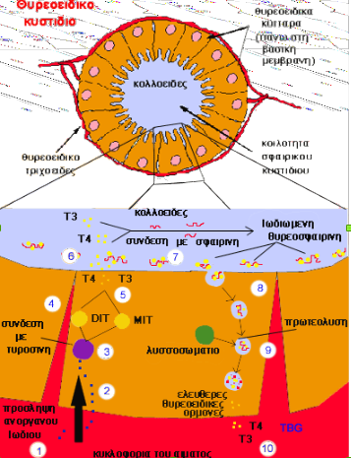
Η βασική μονάδα: Το θυρεοθυλάκιο
Robert M., Berne, Matthew N. L. ΑΡΧΕΣ ΦΥΣΙΟΛΟΓΙΑΣ.; 2011.

Slide 6
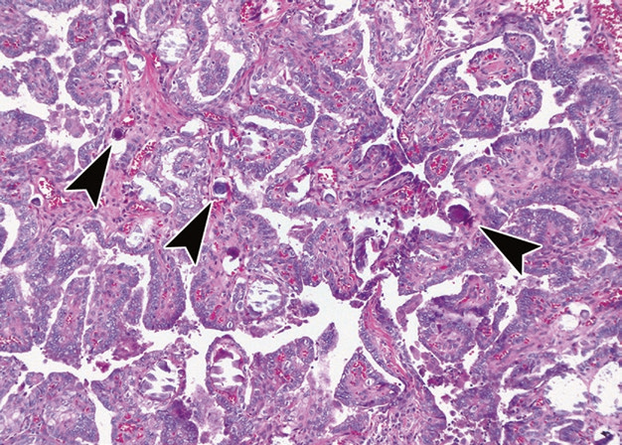
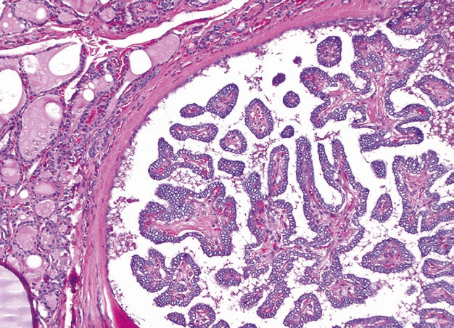
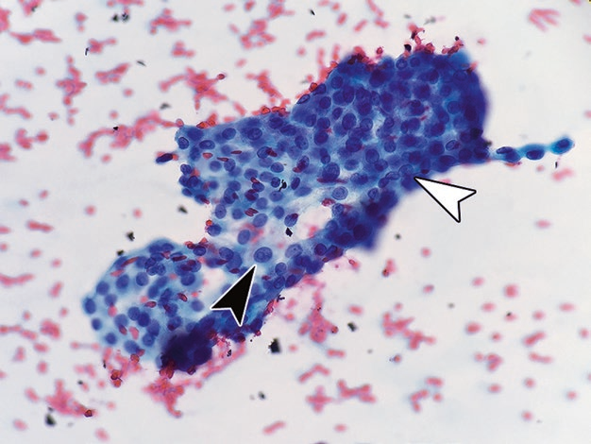
του θυρεοειδούς
Καρκίνωμα
Pathology outlines

Slide 7

2. microRNAs και το θυροειδικό καρκίνωμα

Slide 8
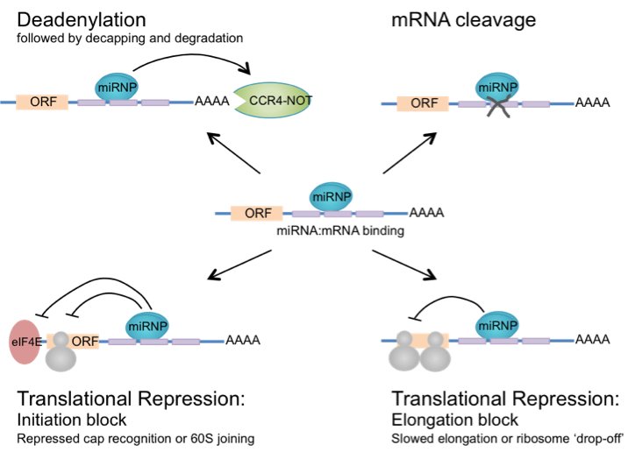
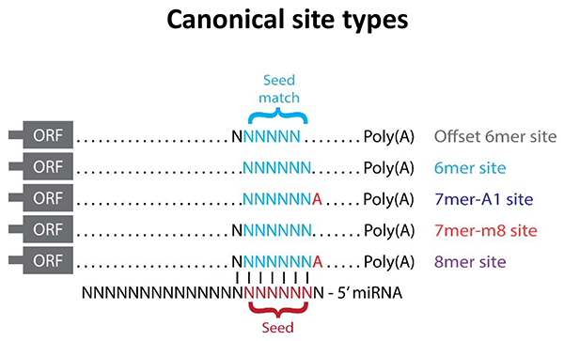
Ρύθμιση γονιδιακής έκφρασης μέσω microRNA
GO - mode of miRNA action, TargetScan

Slide 9
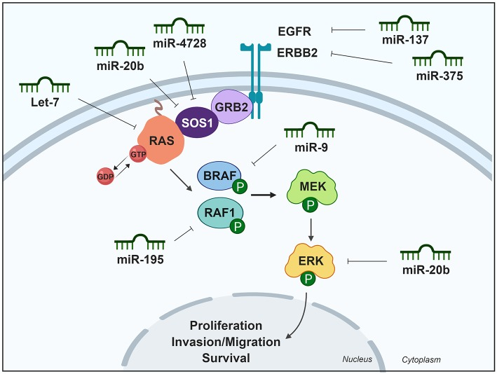
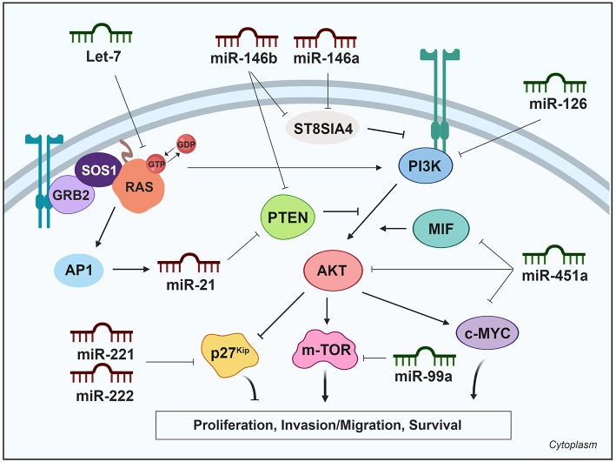
Η εμπλοκή των microRNA στο θυροειδικό καρκίνωμα
RTKs:
RET/PTC
Ramírez-Moya, J. and Santisteban, P. (2019), Frontiers in Endocrinology, 10.

Slide 10
3. Η δική μας ανάλυση:
Μεταανάλυση πειραμάτων

Slide 11
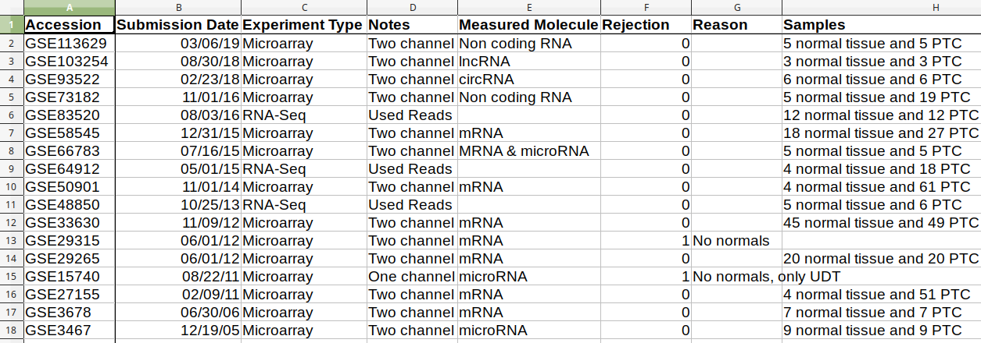
Τα πειράματα που χρησιμοποιήθηκαν

Slide 12
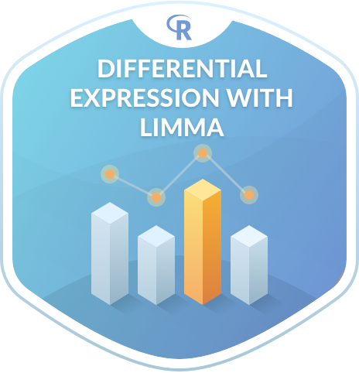

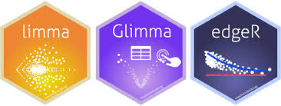

Η βιοπληροφορική ανάλυση με δυο λόγια (1)
Microarrays
Crossmeta
RNA seq

Slide 13
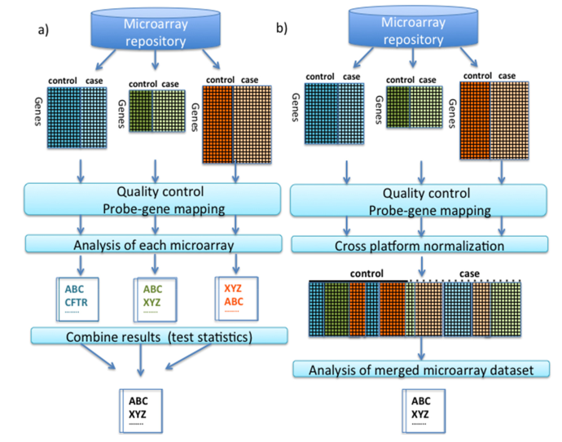
Η βιοπληροφορική ανάλυση με δυο λόγια (2)
Walsh et al., Microarrays (Basel);4

Slide 14
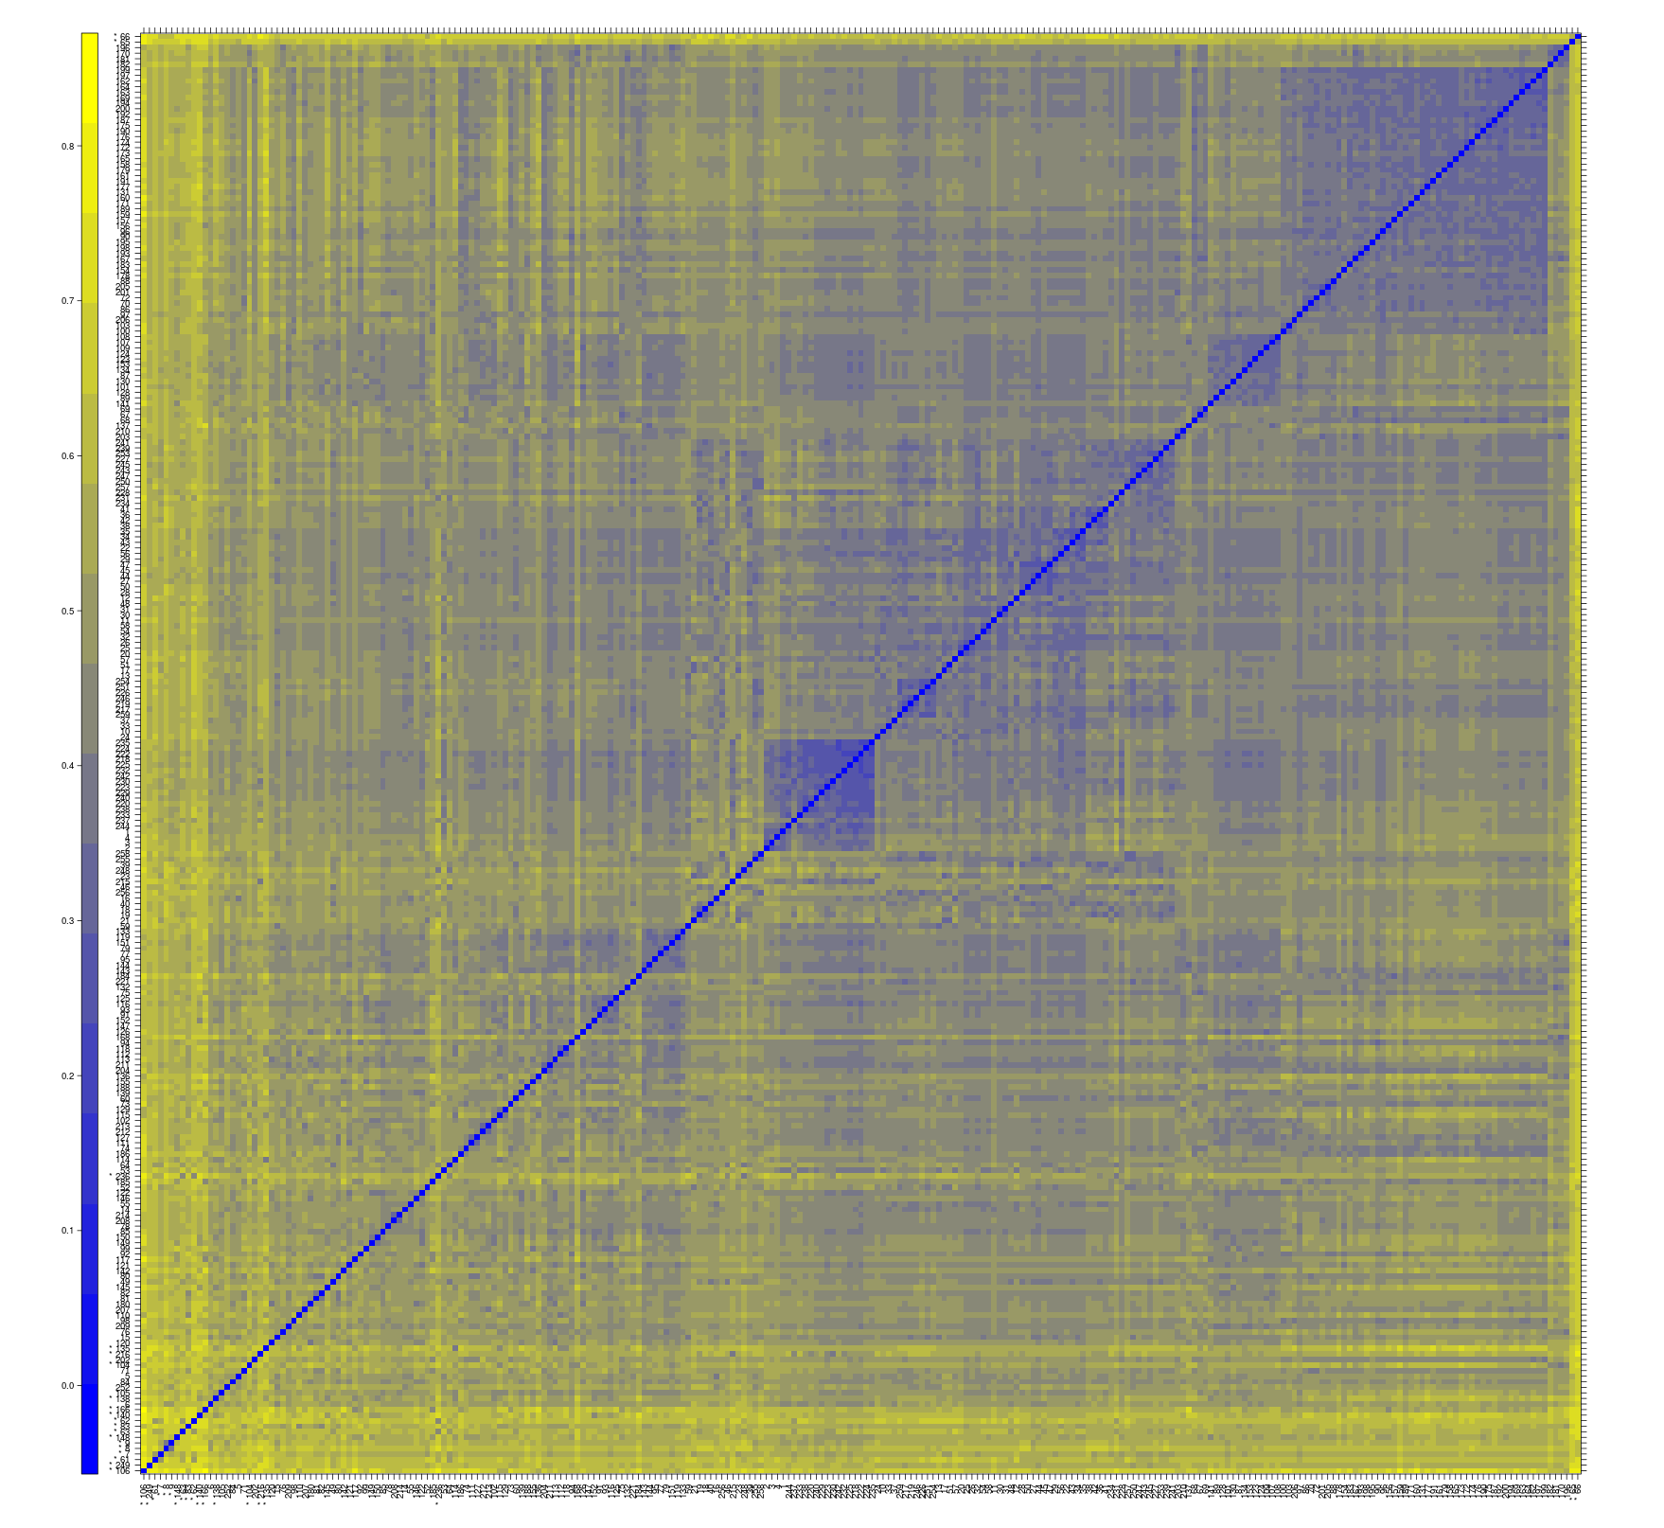
Αποτελέσματα της μεταανάλυσης

Slide 15
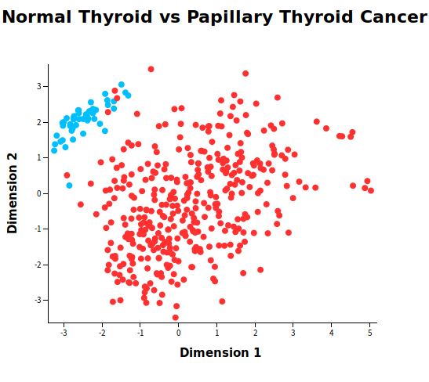
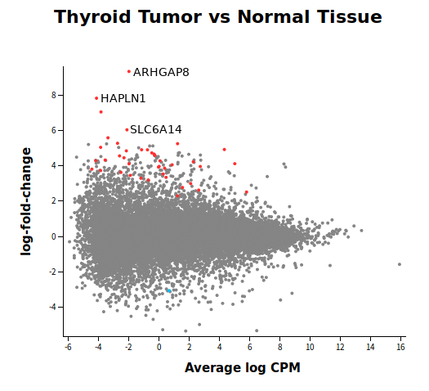
Αποτελέσματα της μεταανάλυσης (2) (redo)

Slide 16
4. Η δική μας ανάλυση:
Εύρεση εμπλεκόμενων μονοπατιών

Slide 17
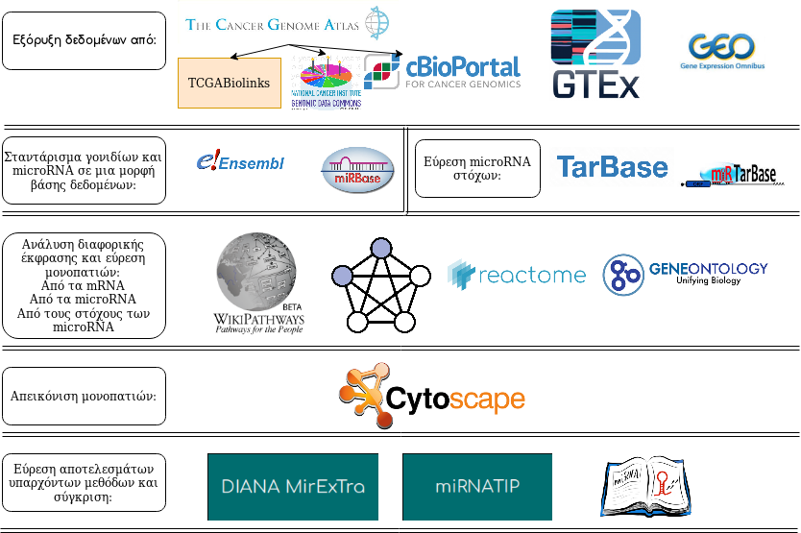
Ανάλυση εμπλουτισμού μονοπατιών

Slide 18
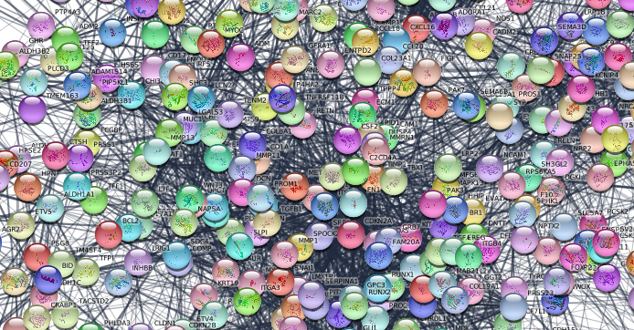
Αποτελέσματα της ανάλυσης μονοπατιών (1)

Slide 19
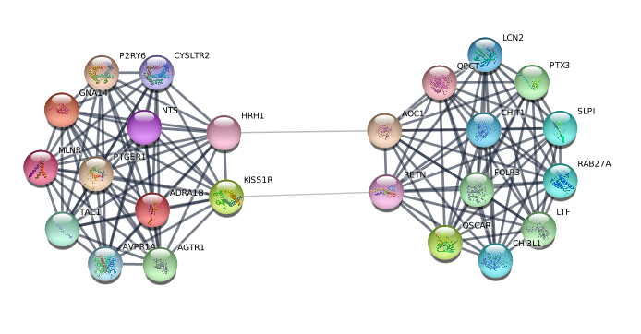
Αποτελέσματα της ανάλυσης μονοπατιών (2)

Slide 20
5. Η δική μας ανάλυση:
Ένα νέο μοντέλο εύρεσης στόχων

Slide 21
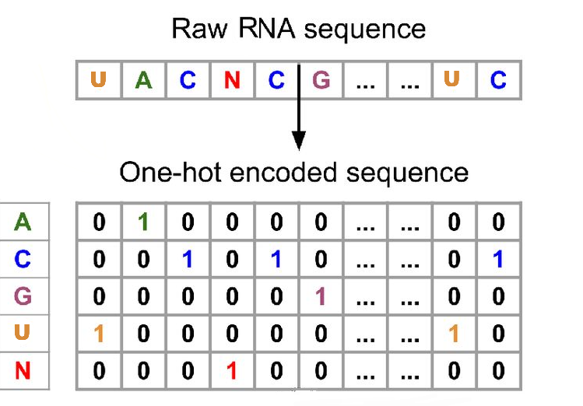
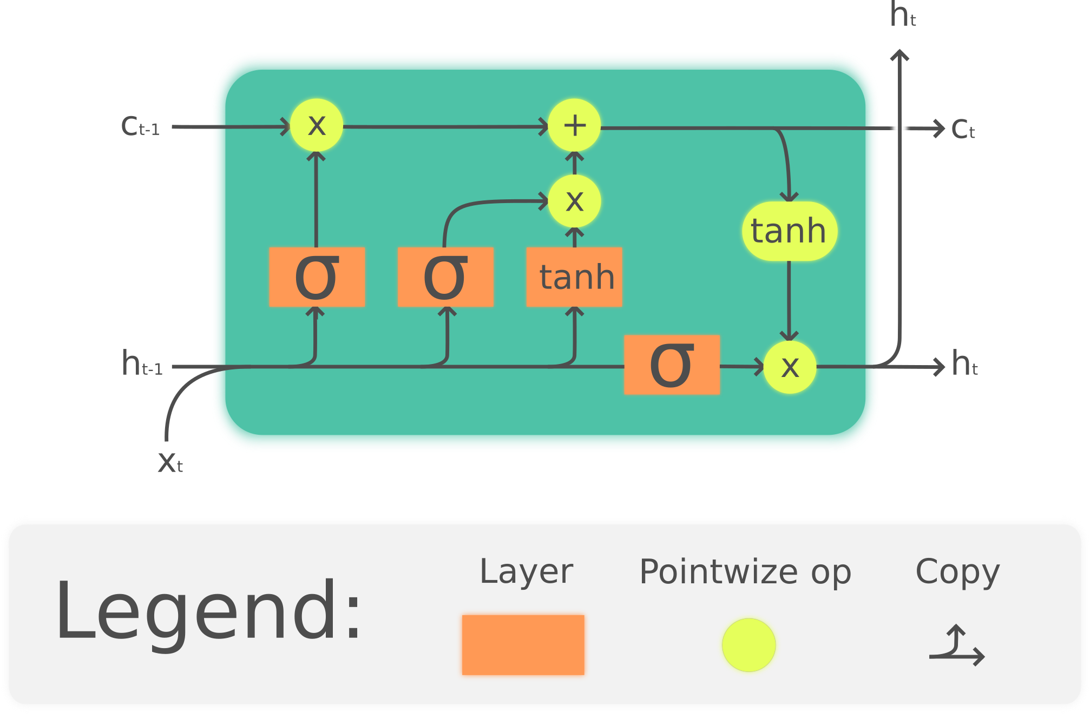
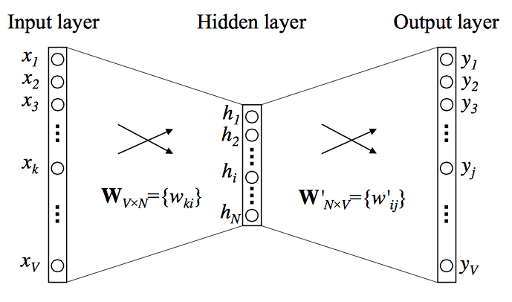
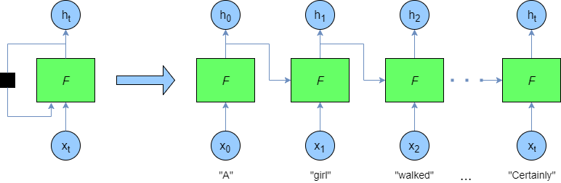






Η άνοδος του Deep Learning

Slide 22
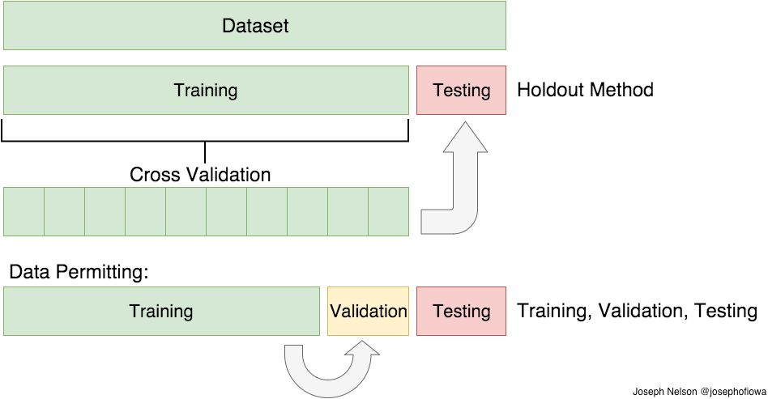
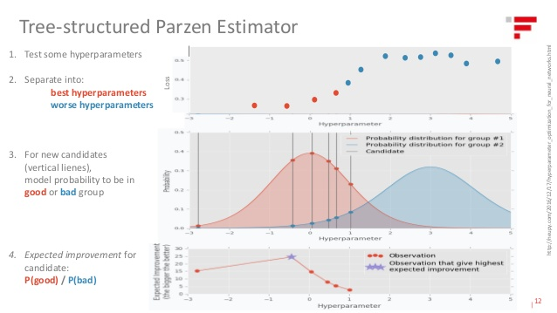
Εκπαιδεύοντας ένα νευρωνικό δίκτυο βάθους

Slide 23
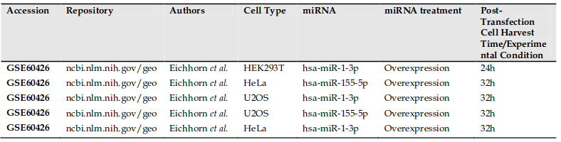
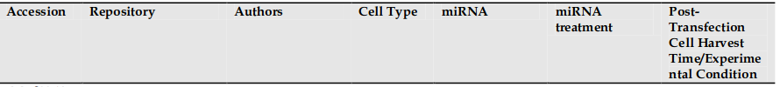
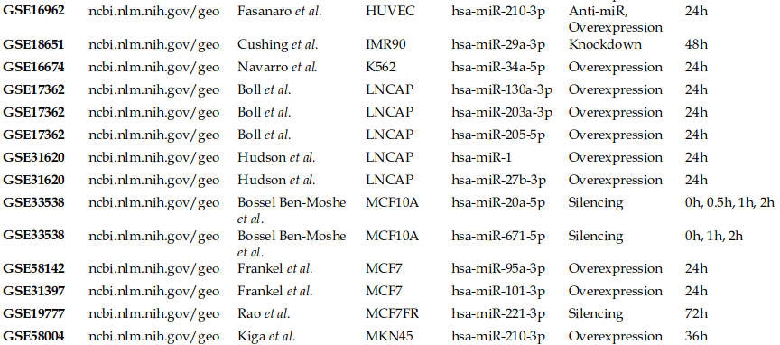
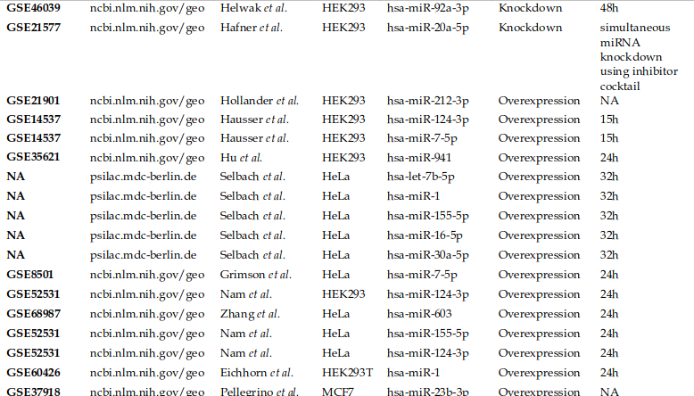
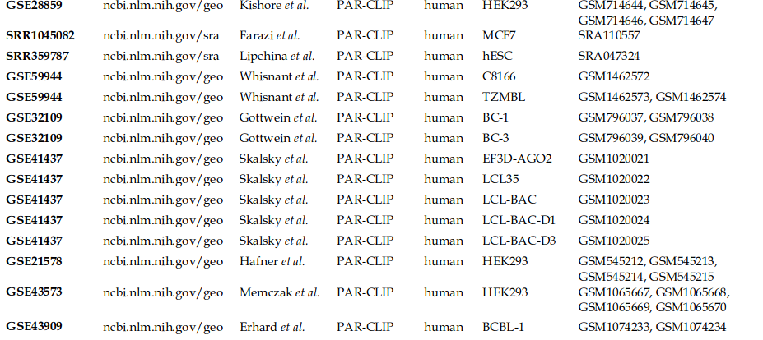
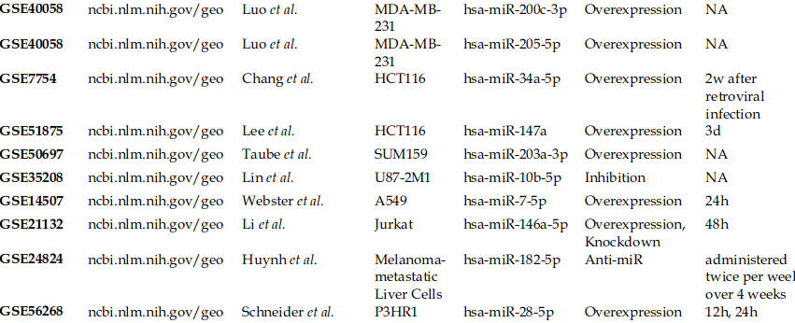
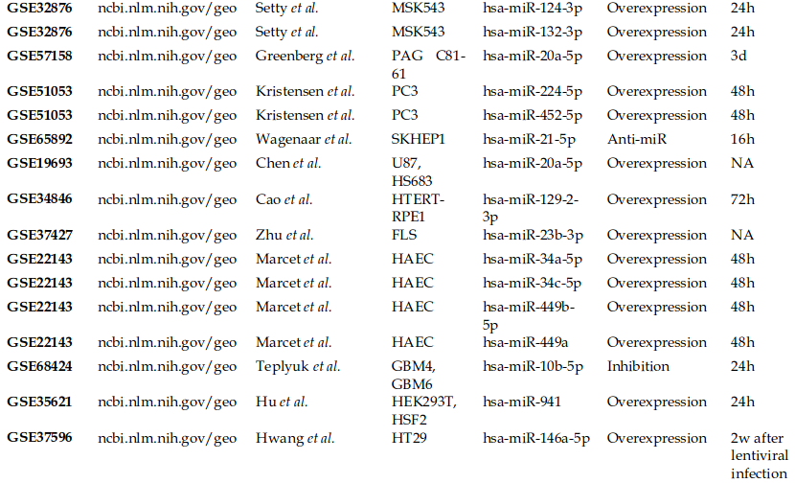
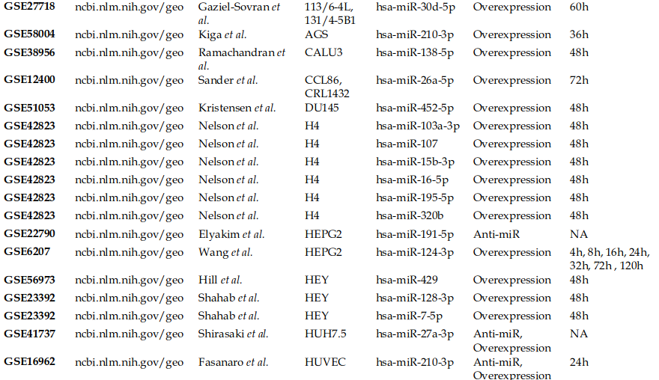
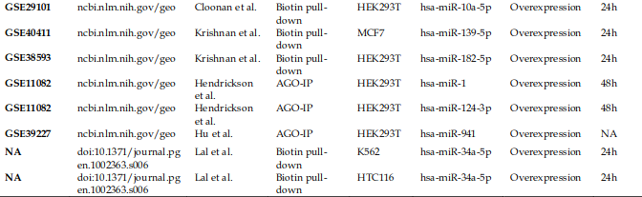
“Αυτός με τα περισσότερα δεδομένα νικάει” – Andrew Ng (παράφραση)
Αριθμός πειραμάτων:
58
76
18
48
32
81
96
107

Slide 24
“Αυτός με τα περισσότερα δεδομένα νικάει” – Andrew Ng (παράφραση)
Αριθμός πειραμάτων:
108
109
117
142
167
1081
1017
CLASH,
CLEAR-CLIP,
Η μεταανάλυση των δεδομένων HITS-CLIP που έγινε στην δημοσίευση των Grosswendt et al.,
25 πειράματα λουσιφεράσης από την δημοσίευση των Van Peer et al.,
25 Πειράματα RNA Seq μετά από siRNA επιμόλυνση από την δημοσίευση των Wang et al.,
3300 αλληλεπιδράσεις microRNA – mRNA από πειράματα λουσιφεράσης, μέσω της TarBase v8.
74 πειράματα επιμόλυνσης siRNA του TargetScanv7

Slide 25

“Αυτός με τα περισσότερα δεδομένα νικάει” – Andrew Ng (παράφραση)
Μέχρι τώρα: Μέγιστος αριθμός στόχων που χρησιμοποιήθηκαν για ένα μοντέλο → 25.000
Πάνω από 110.000 στόχοι

Slide 26
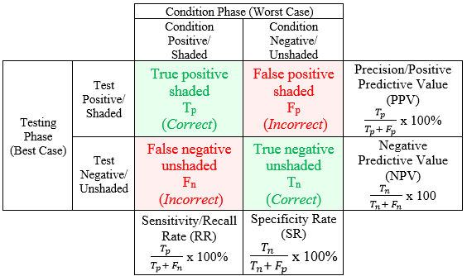
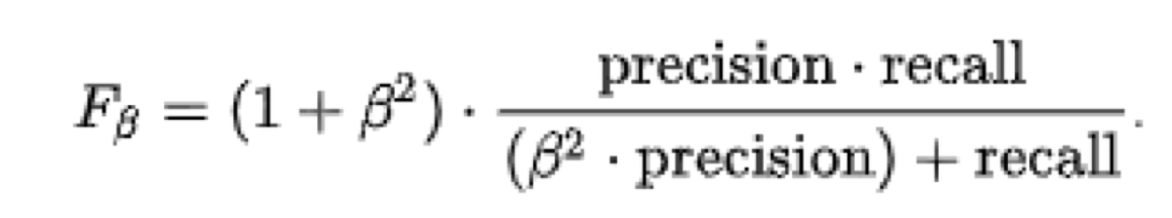
Απόδοση του μοντέλου: Βασικές έννοιες

Slide 27
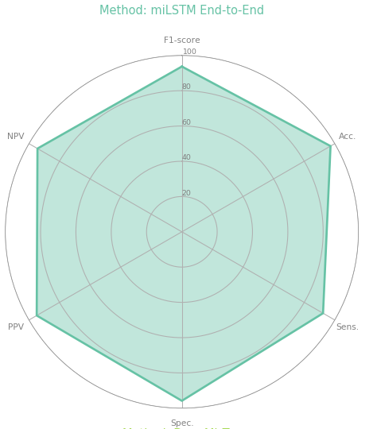
Απόδοση του μοντέλου (1)

Slide 28
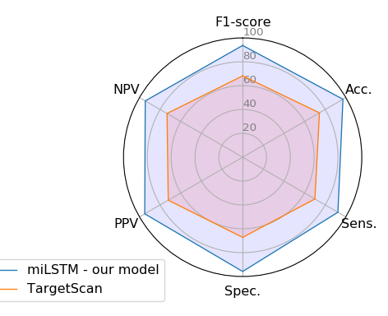
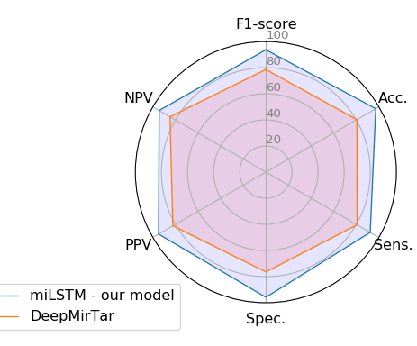
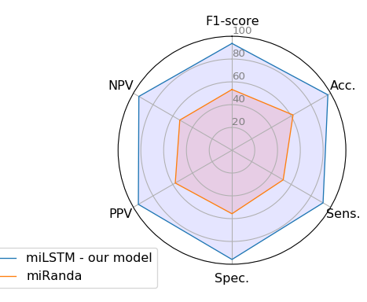
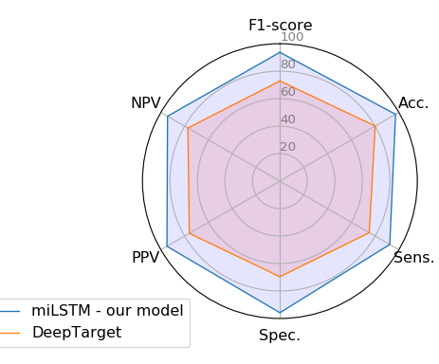
Αποτελέσματα του μοντέλου (2)

Slide 29
6. Συζήτηση και μελλοντικές προοπτικές

Slide 30
Απολογισμός
Πραγματοποίηση της μεγαλύτερης έως τώρα μεταανάλυσης σε δεδομένα από θυλακιώδες καρκίνωμα του θυρεοειδούς.
Δημιουργία ενός νέου γενικού τρόπου ανάλυσης των αλληλεπιδράσεων miR – mRNA και miR – lncRNA, καθώς και τα εμπλεκόμενα μονοπάτια, με παράδειγμα στο θυρεοειδή.
Κατασκευή ενός μοντέλου πρόβλεψης στόχων microRNA που παρουσιάζει πολύ αυξημένη ακρίβεια σε σχέση με τις πιο γνωστές και χρησιμοποιούμενες λύσεις, που είναι χρήσιμο για όποιον μπορεί να ψάχνει στόχους miRNA.

Slide 31
Μελλοντικές προοπτικές
Εύρεση ενός σετ δεδομένων αλήθειας και σύγκριση των τρόπων εύρεσης μονοπατιών με εμπλεκόμενα miRNA.
Περαιτέρω βελτίωση του μοντέλου για εύρεση στόχων.
Δημιουργία βάσης δεδομένων ή ιστοσελίδας, ώστε να είναι πιο εύκολα προσβάσιμα τα εργαλεία σε μη ειδικούς.

Slide 33
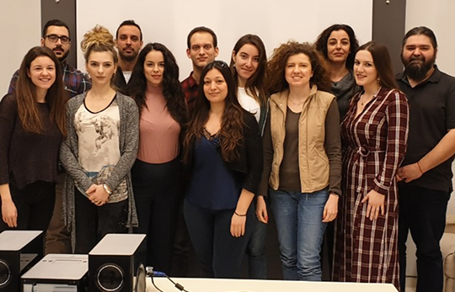
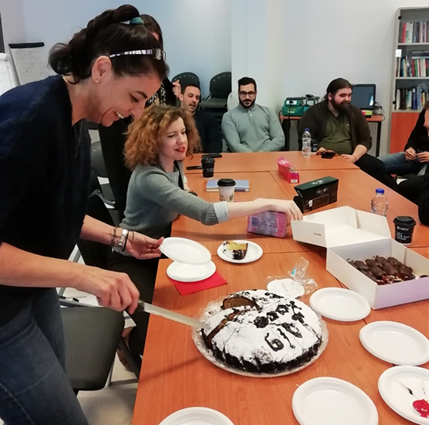
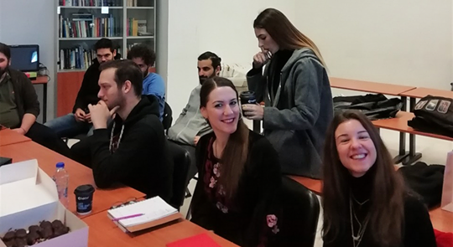
Ευχαριστίες!
ΤολmiRός
MiRολάτρης
MiRλα

Slide 34
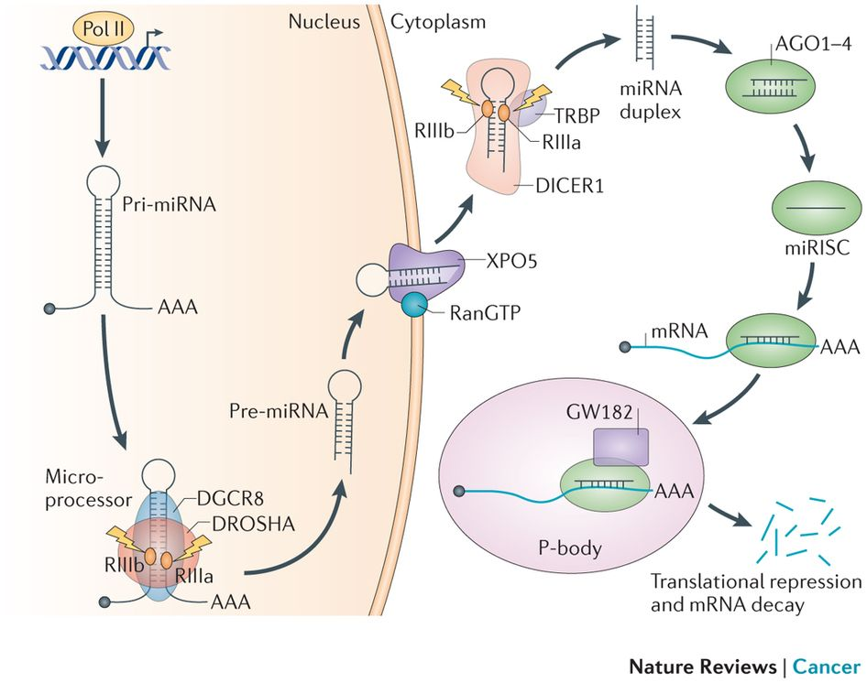
Η βιογένεση των microRNA
Lin, S. and Gregory, R. (2015). MicroRNA biogenesis pathways in cancer. Nature Reviews Cancer, 15(6), pp.321-333.

Slide 35
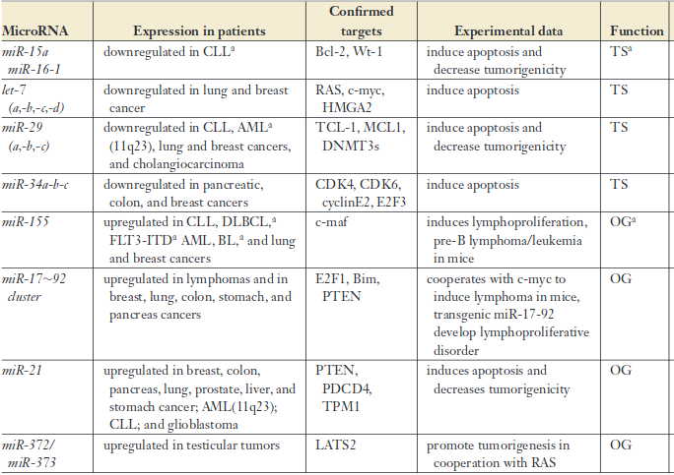
Γιατί βιοπληροφορική στα miRNA;
Spizzo, R., Nicoloso, M., Croce, C. and Calin, G. (2009). MicroRNAs in Cancer. Cell, 137(3), pp.586-586.e1.

